Slide 1
МБОУ «Средняя общеобразовательная школа №1 городского округа город Нововоронеж»
«Помоги Зайке»
Математика 3класс
Автор: Малкина Любовь Николаевна,
учитель начальных классов

Slide 2
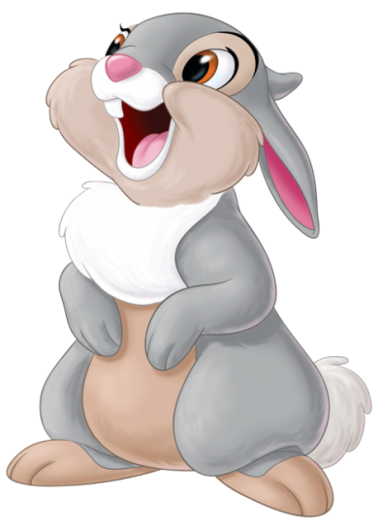
Ребята!
Давайте поможем Зайчику решить примеры!
Выбирайте нужный цветок с ответом. Если ответ правильный, то к выбранному цветку подлетит бабочка.
На новый слайд переходите по кнопочке

Slide 3
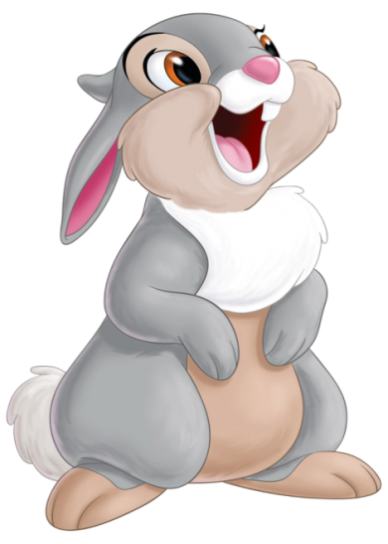
6 · 4
20
63
4
5
18
32
8
3
Какой же цветок мне выбрать?
6
24
9
42
7
27

Slide 4
48 : 8
20
63
4
5
18
32
8
3
Какой же цветок мне выбрать?
6
9
42
7
27

Slide 5
9 · 3
20
63
4
5
18
32
8
3
Какой же цветок мне выбрать?
9
42
7
27

Slide 6
4 · 8
20
63
4
5
18
32
8
3
Какой же цветок мне выбрать?
9
42
7

Slide 7
30 : 6
20
63
4
5
18
8
3
Какой же цветок мне выбрать?
9
42
7

Slide 8
49 : 7
20
63
4
18
8
3
Какой же цветок мне выбрать?
9
42
7

Slide 9
5 · 4
20
63
4
18
8
3
Какой же цветок мне выбрать?
9
42

Slide 10
54 : 6
63
4
18
8
3
Какой же цветок мне выбрать?
9
42

Slide 11
72 : 9
63
4
18
8
3
Какой же цветок мне выбрать?
42

Slide 12
6 · 7
63
4
18
3
Какой же цветок мне выбрать?
42

Slide 13
16 : 4
63
4
18
3
Какой же цветок мне выбрать?

Slide 14
7 · 9
63
18
3
Какой же цветок мне выбрать?

Slide 15
3 · 6
18
3
Какой же цветок мне выбрать?

Slide 16
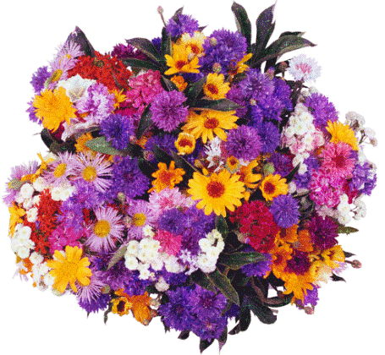
12 : 4
3

Slide 17
Использованные ресурсы
Цветы:
http://2.bp.blogspot.com/-Pee69o9285Q/T6_PI0-HAHI/AAAAAAAAANU/zMhpdhuZepc/s1600/0_5abaf_86806db2_L.png
http://3.bp.blogspot.com/-Kl09Z0gp9A4/T6_PMb2PaOI/AAAAAAAAANc/1cLZIEDXn44/s1600/0_5b326_ca66664f_XLХ.png
http://img-fotki.yandex.ru/get/5804/goroshcko-tatjana.11/0_51a1c_6187a84c_L
http://obovsyomonemnogu.woya.ru/u/2014/07/28/4203/big/1411553117.png
http://images.gofreedownload.net/purple-flower-clip-art-20268.jpg
http://photonshouse.com/photo/68/682a443756c9766fa48453ebecaed797.jpg
https://cdn.pixabay.com/photo/2012/04/05/01/21/flower-25614_960_720.png
http://alternativa.justclick.ru/media/content/alternativa/ромашка.jpg
https://ds02.infourok.ru/uploads/ex/032d/00082d04-31829fde/hello_html_28887475.jpg
https://img-fotki.yandex.ru/get/5407/goroshcko-tatjana.28/0_53531_9bac1413_L
https://cdn.pixabay.com/photo/2014/04/02/11/01/flower-305251_1280.png
http://images.gofreedownload.net/funnyflower-clip-art-10269.jpg
http://works.doklad.ru/images/NYbP_MXr4io/me896136.png
https://im0-tub-ru.yandex.net/i?id=4d85cac830c419c1b327af0b456525d0&n=33&h=215&w=212

Slide 18
http://www.playcast.ru/uploads/2016/02/05/17167944.jpg фон
http://admiralclub.com.ua/wp-content/uploads/2014/06/i_729491f8b132c129_html_mb2df9e7.png бабочка
http://content.foto.mail.ru/mail/smizilskaya/_animated/i-9491.gif цветок для перехода на новый слайд
http://www.playcast.ru/uploads/2016/06/05/18890236.png зайчик улыбается
http://cdn-nus-1.pinme.ru/tumb/600/photo/1c/4a/1c4a20b634265166a794807cf611a14f.gif зайчик с цветами
https://filed3-4.my.mail.ru/pic?url=http%3A%2F%2Fmirgif.com%2Fcvety%2Fcvety177.gif&mw=&mh=&sig=590e28712e4b72983c231f2612c5d38d букет цветов

